Slide 1


Universidad de la SEN para Docencia de Grado
Coordinador Prof Gabriel de Arriba
http://www.nefrologiaaldia.org
CALCIO, FÓSFORO “FOSFATO” Y MAGNESIO
PONENTE: Dr. Mariano Rodríguez Portillo
HOSPITAL: Reina Sofía UNIVERSIDAD: Córdoba
En este capítulo se analiza inicialmente el rol de las hormonas calciotropas en la regulación del metabolismo mineral. A continuación, se describen las alteraciones del Calcio, Fósforo y Magnesio: aspectos clínicos, diagnósticos y terapéuticos.

Slide 2
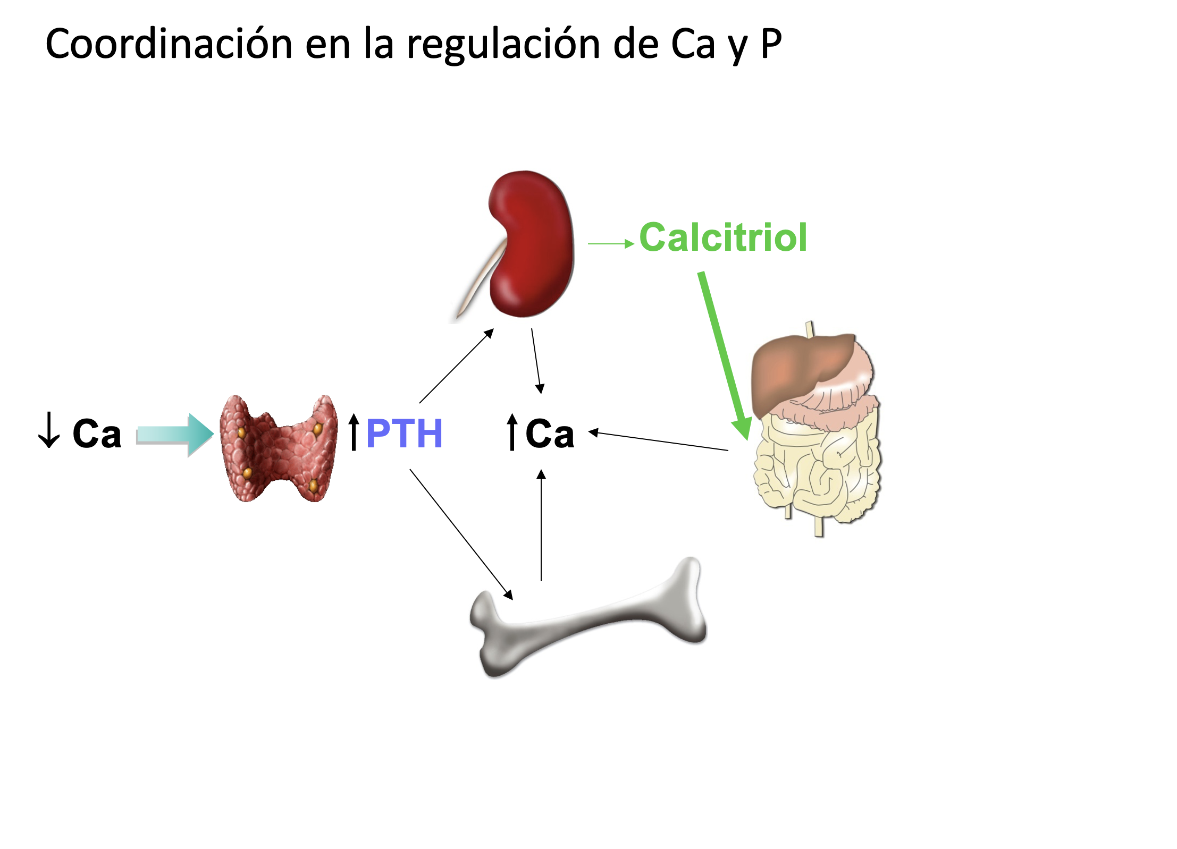
Notes:
A decrease in calcium concentration stimulates PTH production and secretion. The parathyroid cell contains calcium sensors in the membrane that "measures" the extracellular concentration of ionic calcium. PTH acts on bone to increase the exit of calcium, but the calcium release from bone is also accompanied by the release of phosphate. The PTH acts also in kidneys increasing the tubular reabsorption of calcium so the calcium released by bone is kept in the extracellular space. The PTH produces phosphaturia so the phosphate released by bone does not build up in the extracellular space. This may not be sufficient to bring the calcium up to normal, therefore the elevated PTH stimulatesrenal production of 1,25(OH)2D3 which in turn stimulates intestinal calcium absorption. This regulatory system appears to be adequate to control serum calcium, however 1,25(OH)2D3 not only increase gut absorption of calcium but also the absorption of phosphate. It does not seem logical that a synchronized hormonal response to correct hypocalcemia had to be concluded with an excess of phosphate. FGF23 modulates the production of 1,25(OH)2D3 and the accumulation phosphate. Both high phosphate and 1,25(OH)2D3 stimulate the production of FGF23 which feeds back on the production of1,25(OH)2D3 and induces phosphaturia. Thus the presence of FGF23 enables the system to restore the serum calcium without the trouble of phosphate accumulation
Una disminución en la concentración de calcio estimula la producción y secreción de PTH. La célula paratiroidea contiene sensores de calcio en la membrana que "miden" la concentración extracelular de calcio iónico. La PTH actúa sobre el hueso para aumentar la salida de calcio, que también va acompañada de la liberación de fosfato. La PTH actúa también en los riñones aumentando la reabsorción tubular de calcio por lo que el calcio liberado por el hueso se mantiene en el espacio extracelular. Esto puede no ser suficiente para normalizar el calcio, por lo tanto, la PTH elevada estimula la producción renal de 1,25 (OH) 2D3 que a su vez estimula la absorción intestinal de calcio.

Slide 3
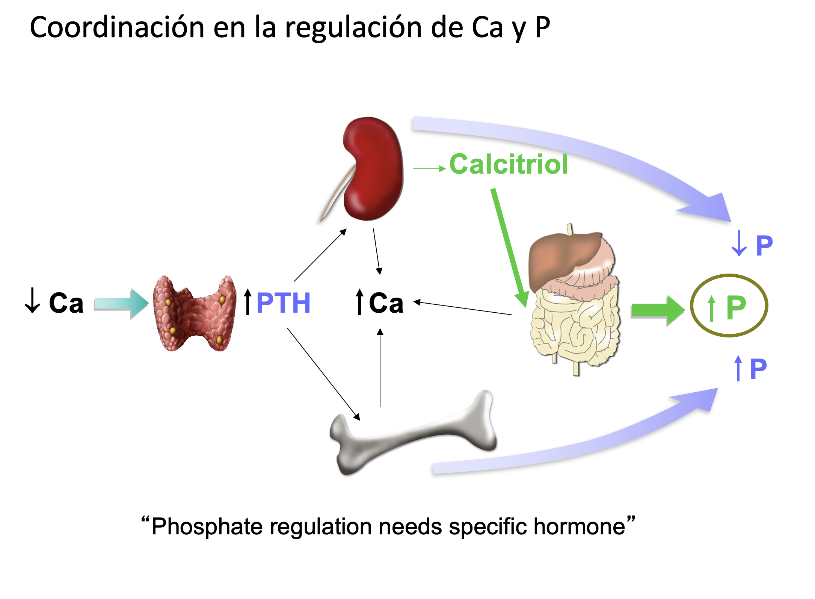
Notes:
Este sistema regulador parece ser adecuado para controlar el calcio sérico; sin embargo, la 1,25 (OH) 2D3 no solo aumenta la absorción intestinal de calcio sino también la absorción de fosfato. La PTH produce fosfaturia, por lo que el fosfato liberado por el hueso no se acumula en el espacio extracelular.

Slide 4
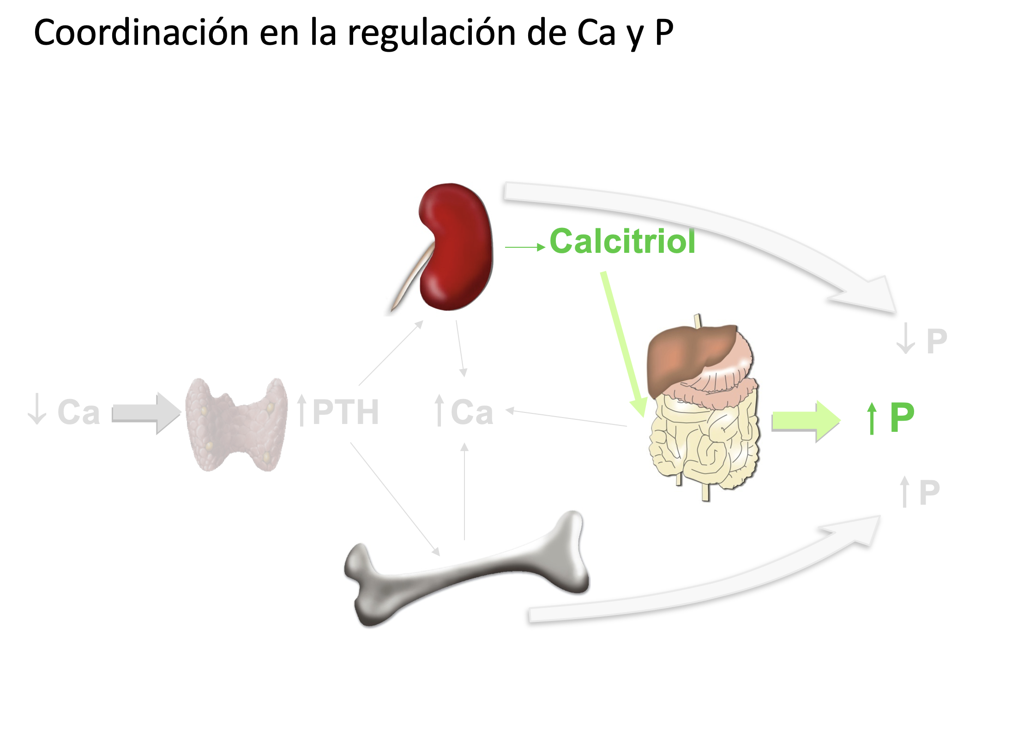
Notes:
No parece lógico que una respuesta hormonal sincronizada para corregir la hipocalcemia deba concluirse con un exceso de fosfato.

Slide 5
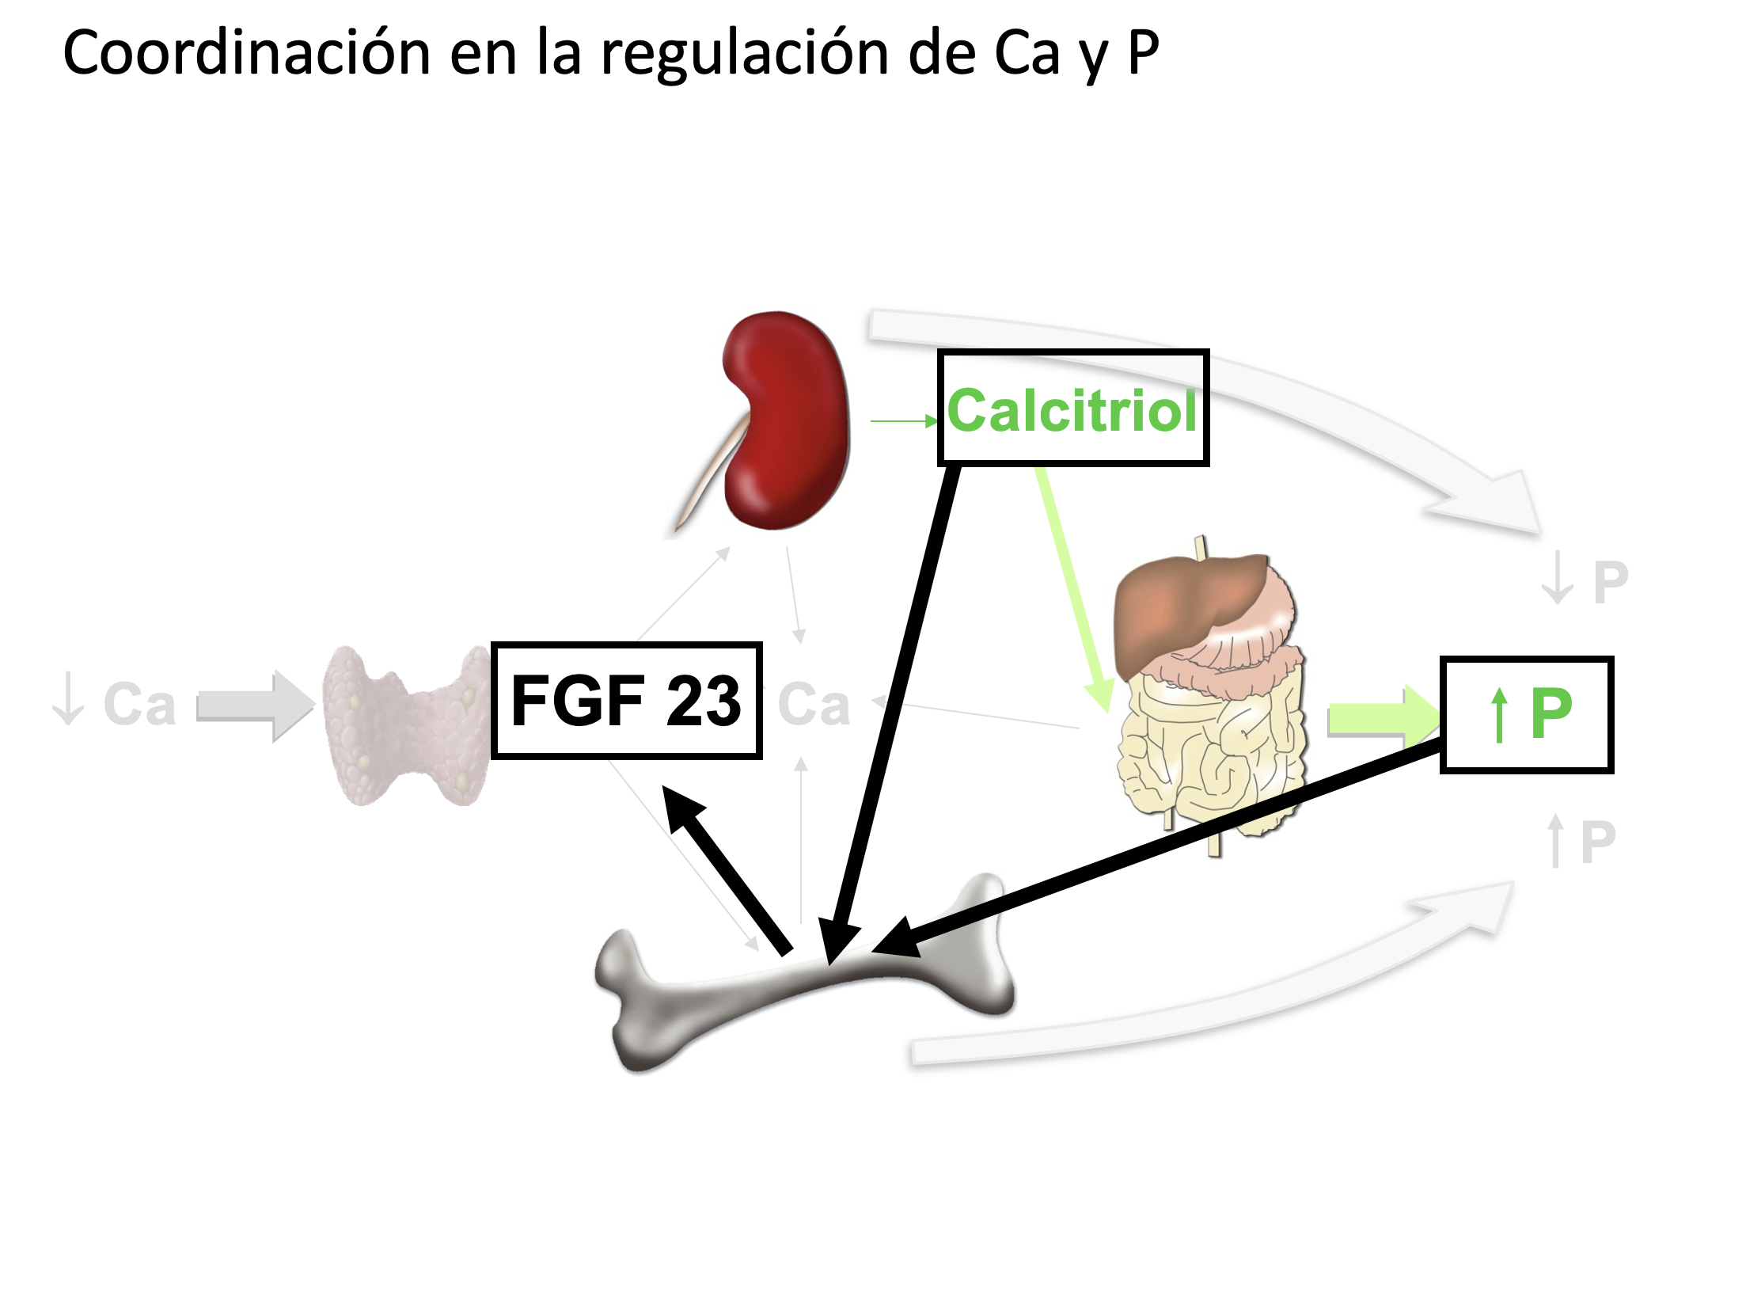
Notes:
FGF23 que se produce en el hueso modula la producción de 1,25 (OH) 2D3 y la acumulación de fosfato. Tanto el fosfato alto como la 1,25 (OH) 2D3 estimulan la producción de FGF23

Slide 6
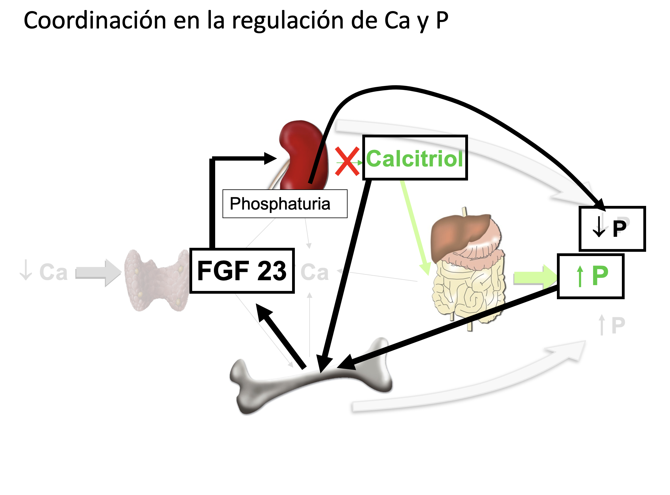
Notes:
que retroalimenta la producción de 1,25 (OH) 2D3 e induce fosfaturia. Por lo tanto, la presencia de FGF23 permite al sistema restaurar el calcio sérico sin el problema de la acumulación de fosfato

Slide 7
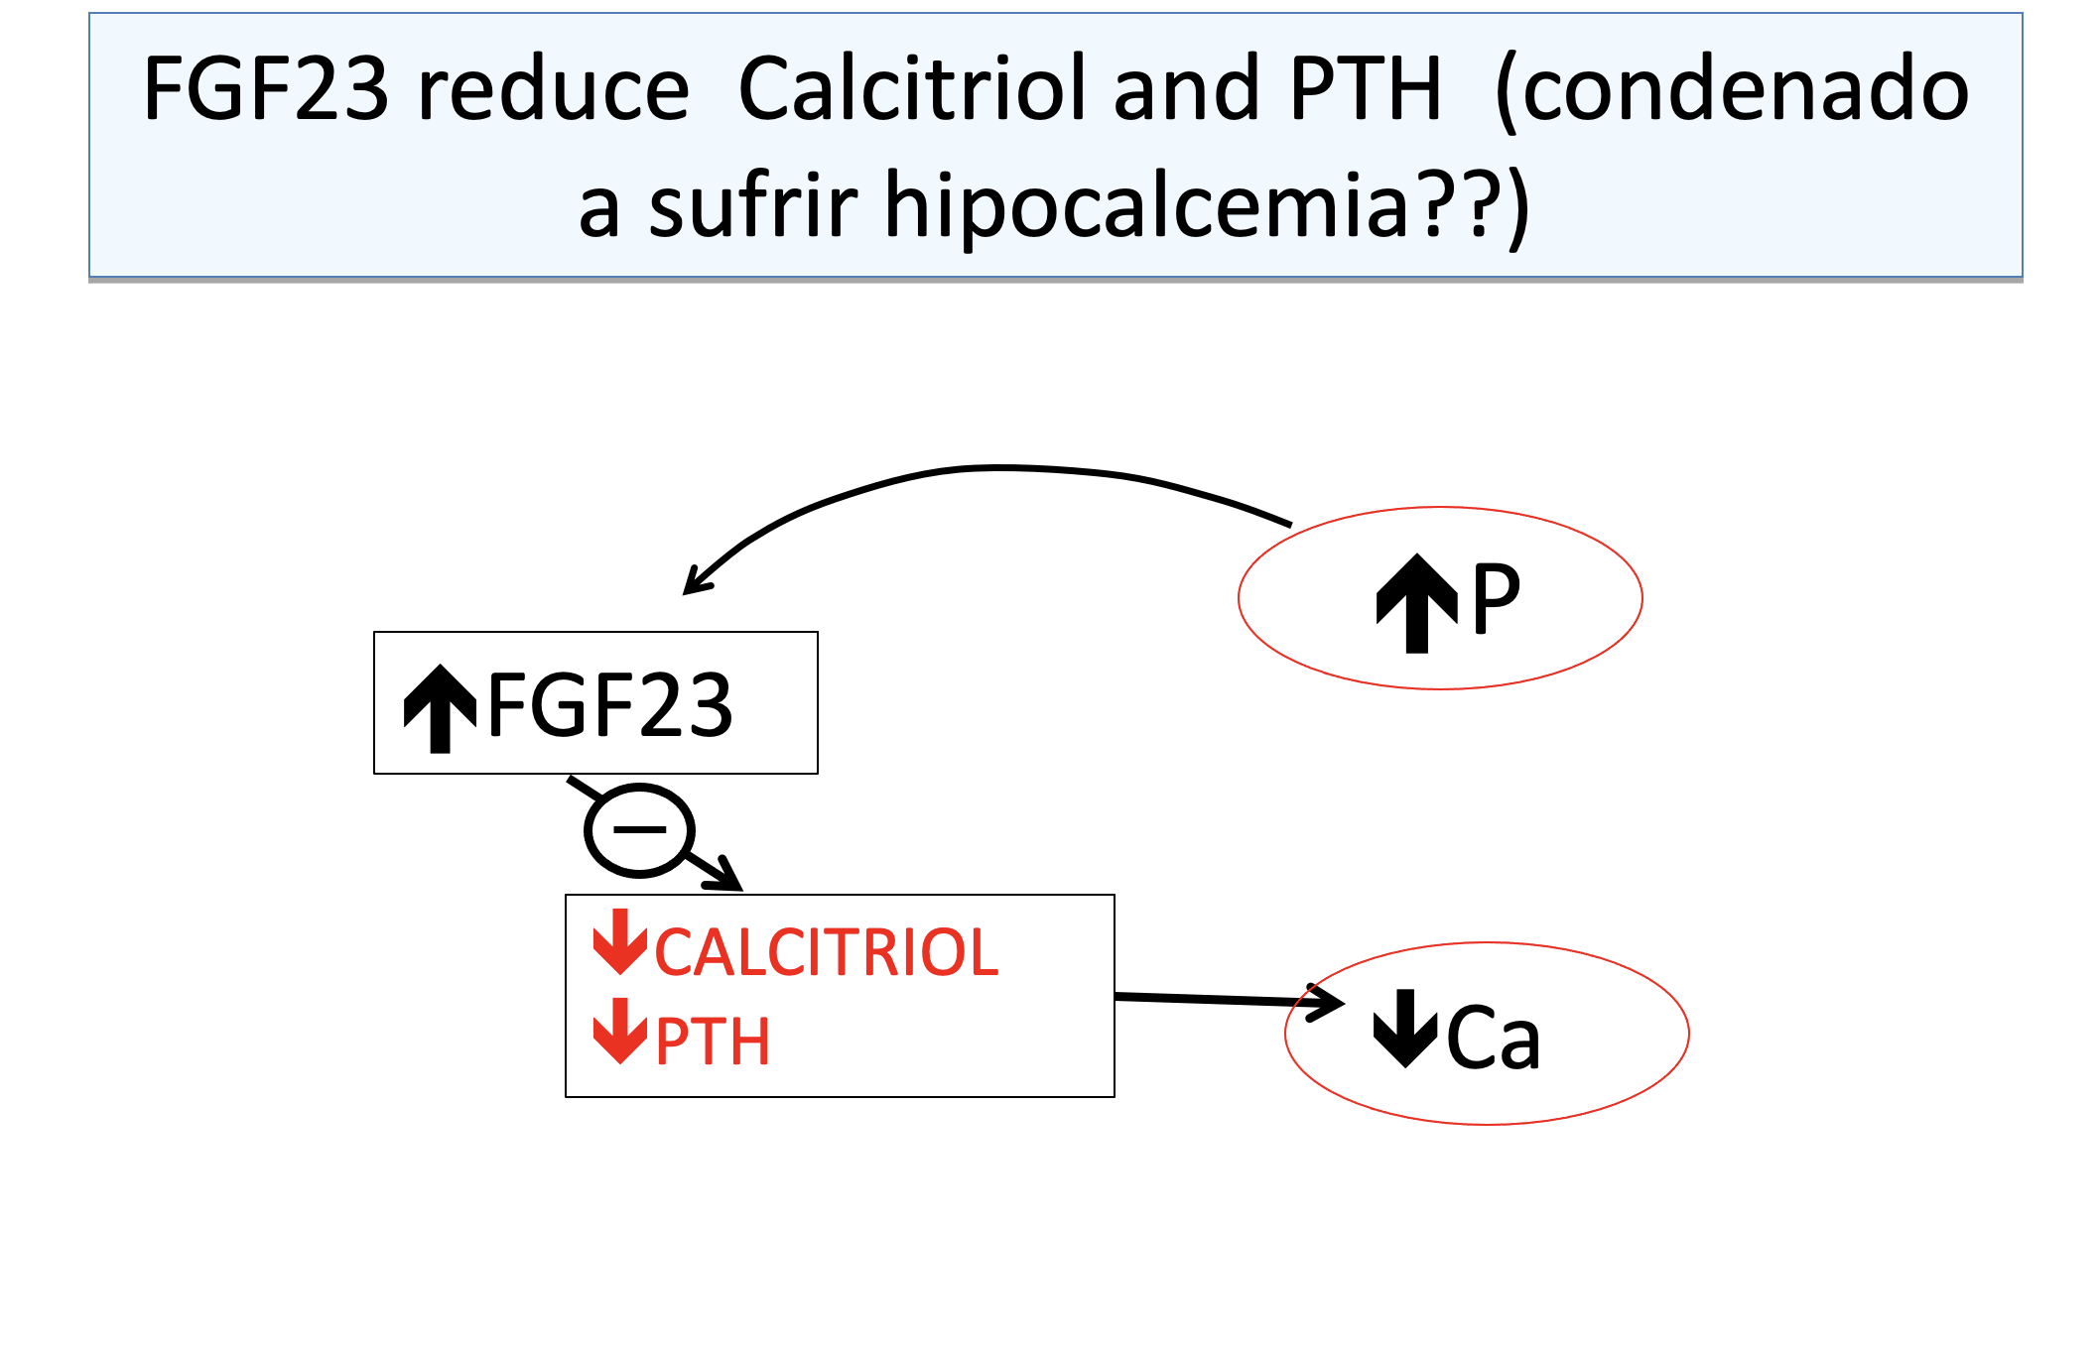
Notes:
El FGF23 produce inhibición de la producción de PTH y reducción de los niveles de 1,25(OH)2D3 (calcitriol)
de Seria absurdo que una hiperfosfatemia mantenida con la consiguiente estimulación de la producción de FGF23 mentenga disminuidos los niveles de PTH y calcitriol porque ello daría lugar a una hipocalcema persistente.

Slide 8
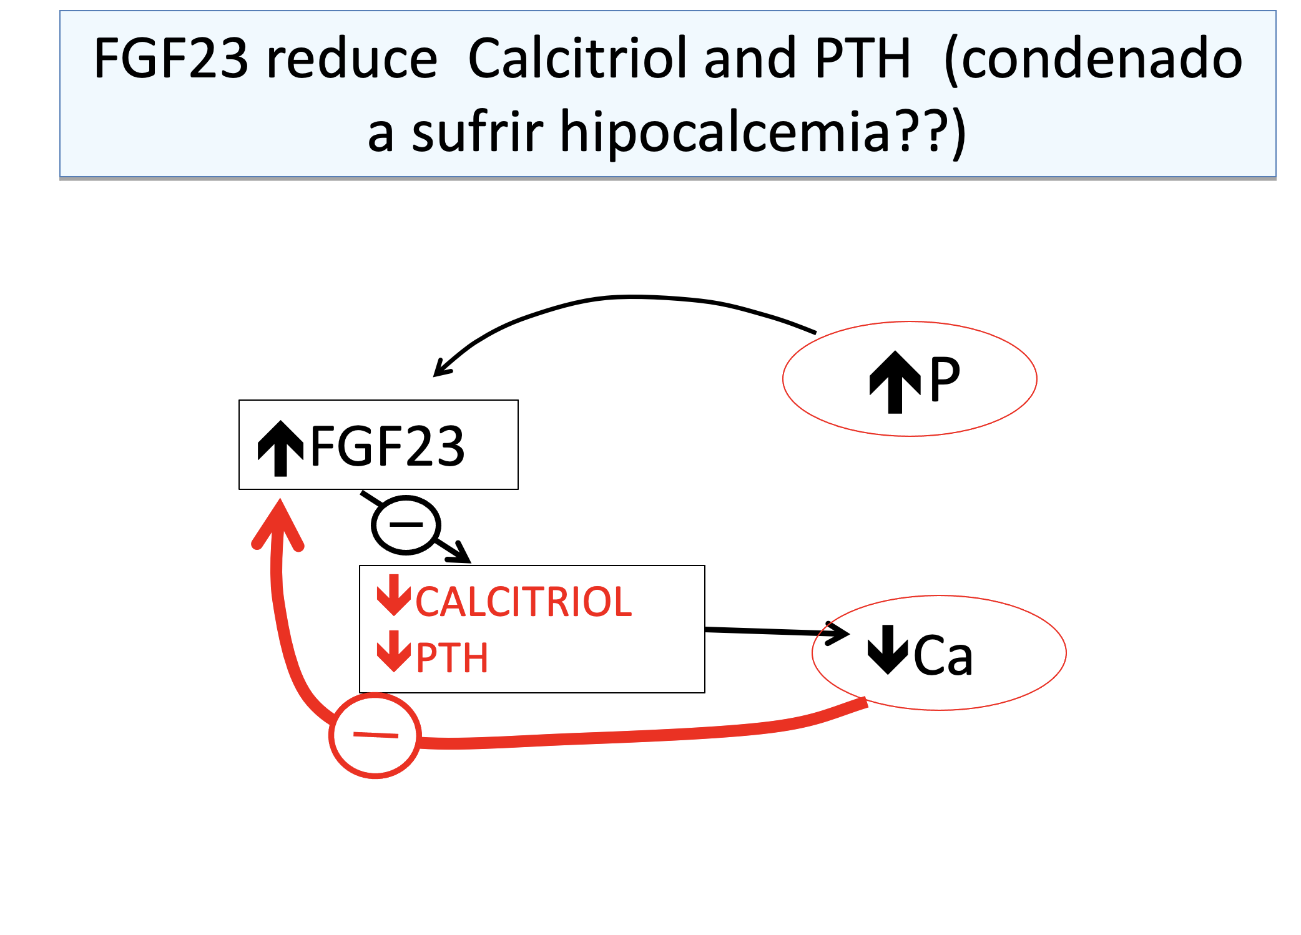
La hipocalcemia reduce la produccion de FGF23
Notes:
Sin embargo esto no ocurre porque la producción de FGF23 se reduce cuando descienden la concentración de calcio.

Slide 9
FGF 23
TUBULO PROXIMAL
↑PTH
↑1α(OH)2D3
↑P
P
LUZ TUBULAR
NPT2a,c
FGFR
FGF23
NPT2a,c
P
KLOTHO
↓1α(OH)asa mRNA
↓1α(OH)2D3
↑ 24 (OH)asa
↓P
Notes:
El fosforo, calcitriol y PTH estimulan la producción de FGF23, el hueso libera FGF23 que actúa en su receptor especifico, el FGFR que necesita la presencie de la molécula Klotho para optimizar la unión del FGF23 con su receptor. La acción de FGF23 en el túbulo proximal es :
1-reduce la presencia del transportador de P (NPT2a,c) en la membrana de la célula disminuyendo la reabsorción tubular de P.
2-Disminuye la 1α(OH)asa mRNA lo cual reduce la produccion de 1-25 (OH)2D3 (Calcitriol). Ademas también aumenta la degradación de 1,25(OH) 2D3 mediante el estímulo de la enzima 24-hidroxilasa

Slide 10
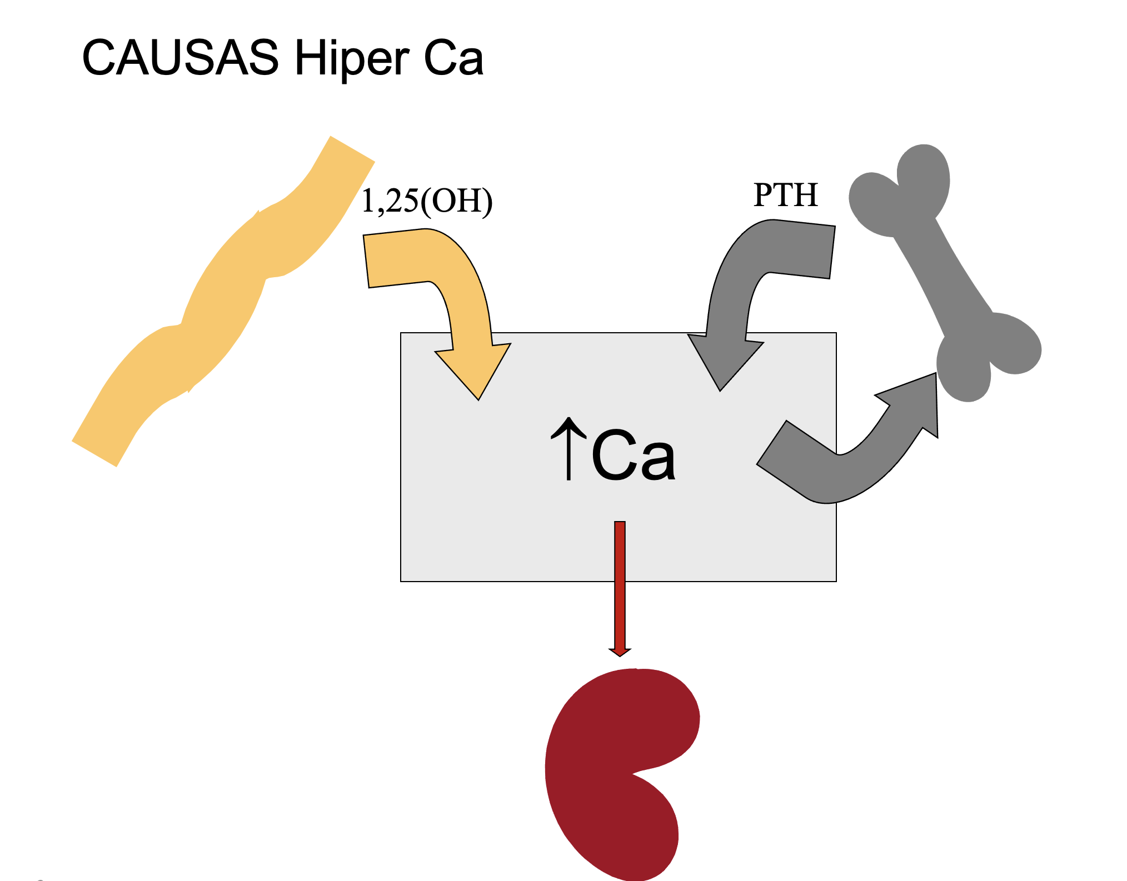
Notes:
-La concentración normal de calcio (Ca) total en suero es de 8.5 a 10.2 mg/dL. Aproximadamente 50% del Ca sérico total está unido a proteínas(albúmina principalmente), 10% está unido a otros elementos (citrato, fosfato, bicarbonato.. ) y 40% en forma ionizada.
-La mayor parte del Calcio (99%) se encuentra en el hueso. La cantidad de calcio en el espacio extracelular depende del balance entre la entrada y salida de Ca. El Ca entra por absorción intestinal que en parte pasiva y en parte es estimulada por la acción del calcitriol (1,25(OH2D3). El Ca también entra en el espacio extracelular procedente del hueso. La salida de Ca es a través de la filtración renal. La PTH estimula la salida de Ca desde el hueso y disminuye la perdida ranal aumentando la reabsorción tubular de Ca.

Slide 11
DIAGNOSTICO DE HIPERCALCEMA
1-Aumento de
reabsorción osea
2-Aumento de
absorción intestinal
de calcio
3-Mutación del sensor de calcio y otras
1-Aumento de
reabsorción osea
-
PTH
(primario, litio, catecolaminas, transplante renal)
-
Hormonas tiroideas
-Asociado a Enf Maligna (PTHrP, met. Osteolítica, citocinas)
-Inmovilización
(proteinograma)
-Vitamina A .....
2-Aumento de
absorción intestinal
de calcio
-Exceso de
Vit D
exogeno
endogeno(granuloma: TBC,Sarcoidosis)
-Sindrome de leche-alcalinos
Notes:
La Hipercalcemia ocurre esencialmente por que
-aumenta la absorción intestinal
-aumenta la salida de Ca del hueso
-Disminuye la excreción renal de Ca que casi siempre se debe a exceso de PTH
La primera aproximación es identificar si el calcio viene del Hiueso o del Intestino
La diapositiva resume las causas de hipocalcemia y como diagnosticarla
1.Aumento de resorción ósea:
-Aumento de PTH (Hiperparatiroidismo primario, litio, catecolaminas , trsplante renal )
- Exceso de Hormonas Tiroideas
- Enfermedad neoplásica:
producción de PTHrP (análogo de PTH),
metástasis en el hueso que producen osteolisis, Mieloma (Rx)(Proteinograma)
mediadores inflamatorios (citokinas)
-Inmobilizacion
-Exceso de vIt A
2. Aumento de la absorción intestinal de Ca
-Exceso de Vit D (a)administración oral, b) producción endógena en granulomas: TBC, Sarcoidosis)
- Síndrome de leche y alcalinos (exceso de ingesta de leche y bicarbonato)

Slide 12
CLINICA DE LA HIPERCALCEMIA
-Cardiovascular: acortamiento Q-T, Hipertensión
-Riñón: deplección de volumen (pierden H₂O y Na)
-Digestivo
-Sistema nervioso
Notes:
La diapositiva resume los síntomas de la Hipercalcemia :
-Acortamiento del Q-T.
-Con calcio alto hay tendencia a hipertensión por mayor reactividad a la acción de catecolaminas.
-Se produce perdida renal de Na y de agua, es decir depleción de volumen. (Esto quere decir que para que el riñon pueda excretar exceso de ca hay que reponer volumen extracelular)
Síntomas digestivos , el estreñimiento es frequente .
Síntomas neurológicos: Confusión, letargia. También puede causar depresión

Slide 13
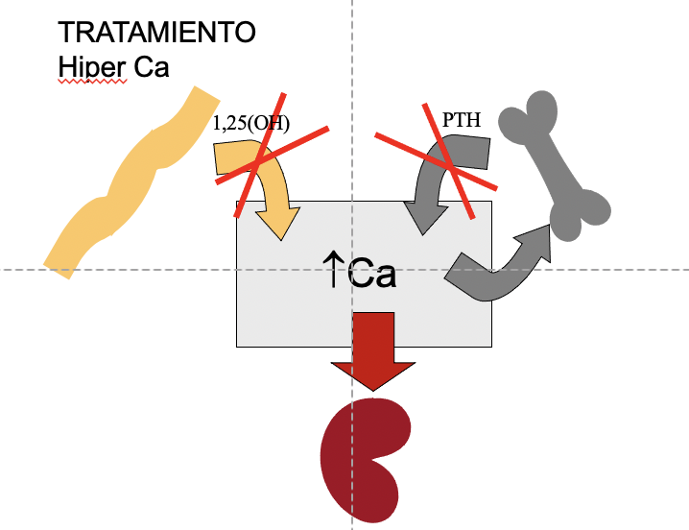
Notes:
El tratamiento de la hypercalcemia consiste en disminuir la entrada de Ca al espacio extracelular (intestino o hueso) y aumentar su salida (renal)

Slide 14
TRATAMIENTO DE LA HIPERCALCEMIA
↑ Filtrado Ca (Reponer VOLUMEN extracelular .)
↑ Excreción renal Ca
↓ reabsorción tubular Ca ( FUROSEMIDA)
Diálisis
↓ Salida de Ca del hueso:
BIFOSFONATOS, Calcitonina,,,
Denosumab (Enf Maligna)
↓ Absorc. Intestinal de Ca:
GLUCOCORTICOIDES (efectivo si existe ↑1,25 D3 )
Notes:
El tratamiento de la hipercalcemia consiste en aumentar la excreción renal de Ca y disminuir la salida de Ca del hueso o en el caso que haya evidencia de aumento de calcitrol hay que disminuir la absorción intestinal de Ca.
Para aumentar la excreción renal de calcio hay que asegurarse de que el filtrado glomerular es adecuado y para ello hay que administrar suero salino para reponer volumen extracelular y entonces se administra furosemida para disminuir la reabsorción tubular de Ca. Si no hay función renal, hay que recurrir a la diálisis.
Para evitar la salida de Ca del hueso se usan bifosfonatos para acción prolongada. La Calcitonina tiene acción rápida y corta. Denosumab es efectivo en los casos de Enfermedad neoplásica
Si existe exceso de vitamina D se puede disminuir la absorción intestinal de Ca con los glucocorticoides.

Slide 15
CAUSAS Hipo Ca
↓CTR
↓PTH
↓Ca
↓PTH
Notes:
El tratamiento de la hypercalcemia consiste en disminuir

Slide 16
Diagnóstico de Hipocalcemia
Magnesio
Mg normal
Mg
Mg
Disminución de PTH
Resistencia a la PTH
PTH normal o
PTH
PTH
Hipoparatiroidismo
P
P
P
Deficiencia Vit D
Hungry bone
Pancreatitis
Psdeudohiporatiroidismo
Insuf renal cronica
Alimentación parenteral
Notes:
Para diagnosticar hipocalcemia propongo el siguiente esquema:
1-Descartar una marcada disminución de Magnesio que interfiere con la producción de PTH y con la acción calcémica de la PTH.
2-El siguiente paso es medir la concentración de PTH que puede ser baja lo cual indica hipoparatiroidismo pero también puede indicar hipoparatiroidismo si teniendo un calcio bajo no se detecta un aumento de PTH ya que las paratiroides han de producir más PTH en presencia de hipocalcemia.
3-Si la PTH es elevada hay que determinar los niveles de fosfato (P) sérico. En el caso de que el P sea bajo podría existir deficiencia de Vit D que causa de disminución de la absorción intestinal de P y Ca. También puede existir un hueso que incorpora gran cantidad de calcio “hueso hambriento” que se observa cuando hay descenso rápido de del remodelado oseo por ejemplo cuando hay descenso rápido de la PTH. En las pancreatitis puede ocurrir deposición de Ca y P junto con lípidos en tejido pancreático pero también existen evidencia de que disminuye la producción de PTH y es posible que esta ultima sea la causa fundamental de la hipocalcemia. Si el P es alto podría existir pseudohipoparatiroidismo que es un defecto genético de la proteína G ligada al receptor de la PTH. Una de las causas más frecuentes de hipocalcemia es la insuficiencia renal crónica que es causada por una resistencia del hueso a la acción de la PTH y el alto P es en parte responsable de que exista resistencia esquelética a la acción del PTH. Una alimentacion parenteral con poco mucho P puede producir una reducción el los niveles de Ca.

Slide 17
CLINICA DE LA HIPOCALCEMIA
-Hormigueo, Tetania.
-Síntomas Neurológicos (convulsiones) y psíquicos (confusión)
-Cardiovascular: alargamiento Q-T, cambios onda T, arritmias. Insuficiencia Cardiaca
Notes:
síntomas neurológicos que pueden llevgar a convulsiones o psíquicos, como confusión, falta de memoria, delirio, depresión y alucinaciones.

Slide 18
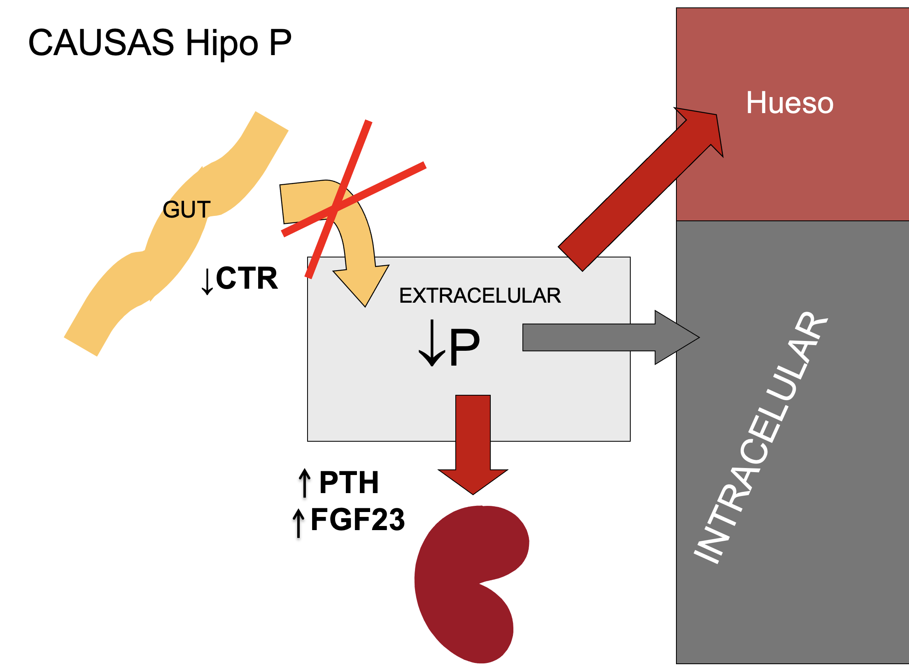
Notes:
La concentración de P sérico ( valores normales fosfato sérico (P) son de 3 a 4,5 mg/dl (0,75-1,45 mmol/l) en niños los valores normales legan hasta 5-6 mg/dl depende de la edad . La concentración de P en el suero refleja el contenido de P extracelular que es el resultado del balance de absorción intestinal de P , intercambio cpn hueso y células y excreción renal de P
Las causas de hipofosfatemia se pueden esencialmente:
-disminución de absorción intestinal de P (falta de vitamina D)
-desplazamiento de P al hueso o espacio intracelular (aumento del pH)
-excesiva excreción renal de P (que es estimulada oor FGF23 y por PTH)

Slide 19
TRATAMIENTO DE LA HIPOCALCEMIA
- Hipocalcemia sintomática: Administrar Ca (90 mg IV y mantener infusión de 1-2 mg/kg/h) hasta que desaparezcan los síntomas y recupere concentraciones de Ca sérico.
- Administrar Mg si existe hipomagnesemia
- Tto crónico: Ca oral y Vit D

Slide 20
HIPOFOSFATEMIA-CAUSAS
- Reducción del la absorción Intestinal: Malabsorción, ↓Vit D, quelantes.
-Desplazamiento del espacio extra a intracelular : Alkalosis resp., Insulina-diabetes , Hiperalimentación, catecolaminas….. hungry bone,
-Perdida renal: PTH, hipofosfatemia oncogénica (FGF23). Defecto tubular.
-Otros: Alcoholismo, Trasplante renal.
Notes:
Las causas específicas de hipofosfatemia son :
1.Reducción del la absorción Intestinal de P que puede ser secundario a estados de malabsorción , falta de Vt D que es responsable de estimular la absorción intestinal de P . Tambien puede reducirse la absorción intestinal de P por la administración de quelantes de P que se dan en pacientes en diálisis y solo ocasionalmente producen hipofosfatemia.
2. Puede qhe existe una disminución de la concentración de P en suero porque se haya desplazado al espacio intracelular. Esto puede ocurrir en la alcalosis respiratoria. La entrada de glucosa en la célula después de administrar insulina se acompaña de un movimiento de P al interior de la célula y puede producir hipofosfatemia en pacientes previamente desnutridos con poca reserva de P . Algo parecido puede ocurrir con la hiperalimentacion. La acción de las catecolaminas hace entrar P en la célula. El desenso rápido del remodelado óseo hace que el P se incorpore al hueso. (al igual que el calcio).
3 Tanto la PTH como el FGF23 reducen la reabsorción tubular de P. La perdida excesiva de P en orina ocurre si existe aumento excesivo de PTH (hiperparatiroidismo primario) o de FGF23 (en el raquitismo hipofosfatemico XLH y en hipofosfatemia oncogénica también llamada osteomalcia oncogénica que se observa en algunos tumores óseos de origen mesenquimatosos cuyas células producen exceso de FGF23). Existe defectos genéticos de la reabsorción tubular de P que puede ser aislado, acompañados de hipercalciuria y también formando parte del síndrome de Fanconi (defecto de reabsorción en el túbulo proximal de glucosa , bicarbonato, aminoácidos…)
4 Hipofosfatemia ocurre con mas frecuencia en alcoholismo, y transplantados renales que con frecuencia tienen perdida renal de P.

Slide 21
HIPOFOSFATEMIA- CLINICA
- Alteraciones musculares: debilidad, Insuficiencia Respiratoria.
- Rabdomiolisis
- Alteración función eritrocito, hemólisis y leucos
- Osteomalacia en adultos y raquitismo en niños
- Afectación SNC: Confusion, convulsiones
Notes:
La diapositive resume la expression clínica de la hipofosfatemia que se producen por el descenso del 2-3 difosfoglicerato (2,3-DPG) del eritrocito y la reducción del adenosintrifosfato (ATP) intracelular necesario para el funcionamiento de la célula
- Debilidad muscular y defecto de contracccion muscular puede dar lugar a Insuficiencia respiratoria y dificultar la extubación en pacientes de UCI
-Rabdomiolisis por falta de ATP
-Alteración función eritrocito, hemólisis
-Osteomalacia en adultos y raquitismo en niños
-Afectación SNC: Confusion, convulsiones

Slide 22
HIPOFOSFATEMIA-TRATAMIENTO
Anticiparse a la hipofosfatemia en pacientes ingresados :
-Nutrición parenteral
-Alcoholicos (↓P, ↓K, ↓Mg)
-Cetoacidosis diabética
Fósforo oral 3 g/dia.
Fósforo IV (2,5-5 mg/kg en 0,5 L hiposalino /6h)
(monitorizar P y parar si llega a 1.5 mg /ml)
Si está en diálisis considerar aumentar P en dializado
Notes:
Prevenir hipofosfatemia en pacientes que vayan a recibir nutrición parenteral (300 mg de fosfato por cada 1.000 Kcal), monitorizar los niveles de P en alcohólicos y en aquellos con cetoacidosis diabética.
La dosis inicial debe ser 3 gramos/dia repartido en 3-4 dosis.
Si la hipofosforemia es severa (<1.5 mg y síntomas)¡os de precisa aporte intravenoso, Se puede comenzar con fosfato monosódico o monopotásico a dosis de 2,5-5 mg/kg en 500 ml de suero hiposalino 0,45% durante 6 horas, monitorizar el P y repetir si es necesario hasta que llege a 1,5 mg/dl.. Es absolutamente necesario monitorizar el P plasmático para evitar la hiperfosfatemia que puede causar hipocalcemia. Si hay perdida renal de P utilizar suplementos de P, CTR, cinacalcet y el dipiridamol que se ha mostrado útil al aumentar la reabsorción de P.
En pacientes que reciben diálisis y tienen hipofosfatemia, suprimir quelantes, nutrir si están malnutridos y considerar aumentar el P en el liquido de diálisis .

Slide 23
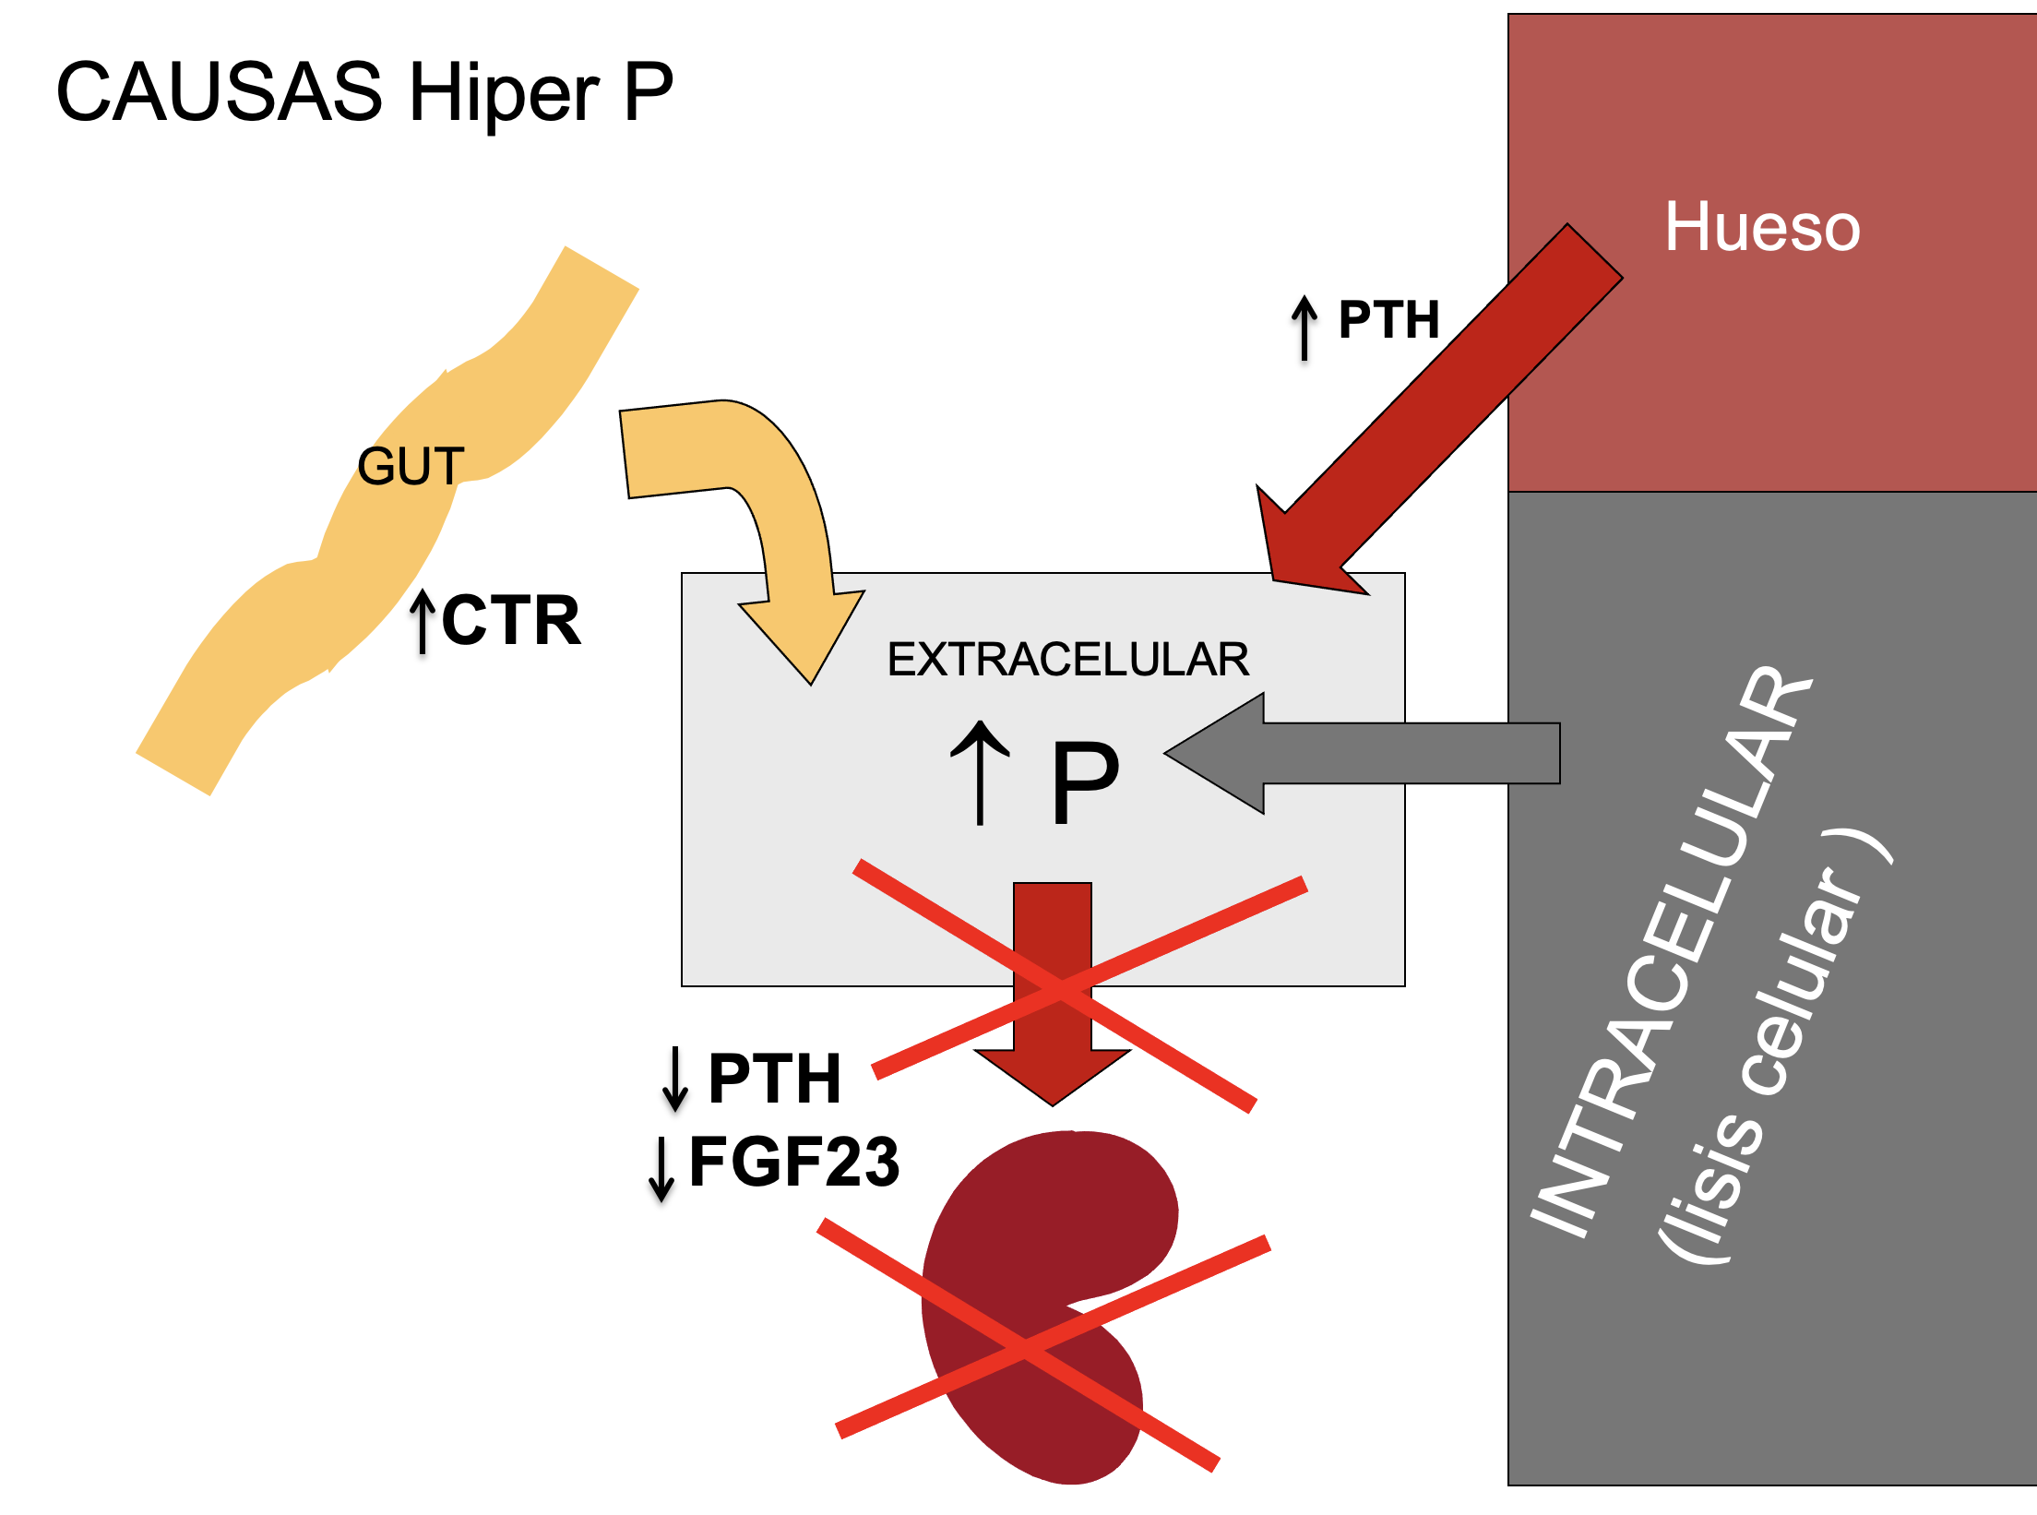
Notes:
El esquema representa los mecanismos de producción de hiperfosfatemia.

Slide 24
HIPERFOSFATEMIA-CAUSAS
(descartar pseudohiper-P)
↑ingesta, Vit D, enemas con P
Exógeno:
iv
↑ Aporte de P
Endógeno
Destrucción celular:
Rabdomiolisis
S. Lisis tumoral
Acidosis metabólica
↓ Filtrado (<25 ml/min)
↓ Excreción renal
Reabsorción tubular (↓PTH)(↓FGF23)
En diálysis puede existir hiperfosfatemia severa por: 1-No tomar quelantes, 2-alta ingesta de P, 3-Vit D, 4-↑↑ PTH, 5-poca dialysis.
Notes:
HIPERFOSFATEMIA-CAUSAS
Existe una pseudohiperfosfatemia debida a la hemólisis y salida del P intracelular que se produce en la muestra tras la extracción. Tambien pude deber se a hiperlipemia, l paraproteinemia, la anfotericina B liposomal y la hiperbilirrubinemia que pueden interferir con la medición del P y medirse valores falsamente elevados.
-Existen casos de hiperfosfatemia inducida por enemas con P y los niveles de P se elevan más si existe enfermedad renal previa, depleción de volumen, o ulceraciones de la mucosa digestiva y obstrucción o íleo intestinal.
-La administración de vitamina D o sus metabolitos pueden originar la hiperfosfatemia.aumentando la absorción intestinal de P .
La salida de P del espacio intracelular al extracelular causado por la acidosis metabólica puede causar hiperfosfatemia. Un efecto similar es producido cuando existe lisis de células tumorales (sindrome de lisis tumoral) destrucción celular por otras causas (rabdomiolisis)
La disminucion de la eliminación renal de P es una causa fequente de hiperfosfatemia que se se suele observar cuando el FG desciende por debajo de 20 ml/min, ya que con filtrados algo mas elevados la disminución de la filtración de P se compensa con una disminución de la reabsorción tubular de P (que es estimulada por PTH y FGF23. Pueden existir defectos primarios de la excreción de P como el pseudohipoparatiroidismo, donde
hay resistencia a la acción de la PTH, o en la calcinosis tumoral familiar. Esta última se debe a un defecto genético en la produccion de FGF23 con herencia autosómica recesiva.
En diálysis puede existir hiperfosfatemia severa por: 1-No tomar quelantes, 2-alta ingesta de P, 3-administarcion de dosis elevadas de Vit D, 4- PTH muy elevada que aumenta la salida dd P el hueso , 5-insuficiente dosis de dialysis.

Slide 25
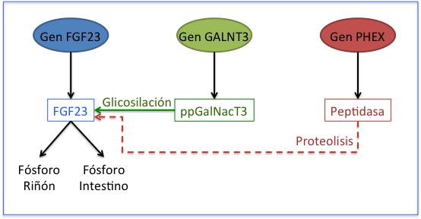
ALTERACIONES EN LA PRODUCCION DE FGF23
CALCINOSIS TUMORAL
Disminución de FGFF23
RAQUITISMO HIPOFOSFATEMICO LIGADO X
Aumento de FGF23
Notes:
Esquema de defectos geneticos que producen alteraciones en los niveles de FGF23.
El raquitismo hipofosfatemico es debido a un exceso de FGF23 porque hay un defecto del gen PHEX causando disminución de proteólisis del la molecula FGF23. La calcinosis tumoral es un defecto del gen GALNT3 con defecto glicoxilacion de FGF23 que hace que sea fácilmente fragmentada.

Slide 26
HIPERFOSFATEMIA-CLINICA
- Hiperparatiroidismo severo
- Calcificaciones vasculares y calcificaciónes de otros tejidos blandos.
-↑ FGF23
-↑ Mortalidad
Notes:
Un aumento rápido del P produce precipitación de sales de fosfato cálcico e hipocalcemia,. La tetania puede ocurrir si el calcio ionico esta descendido.
Un aumento mantenido del P produce hiperparatiroidismo secundario y osteodistrofia renal y que sea asocia a calcificaciones de las arterias de pequeño y mediano calibre, y tejidos blandos (piel, córnea, periarticulares).
El aumento del P causa aumento de FGF23 y ambos se asocian a incremento de mortalidad.

Slide 27
HIPERFOSFATEMIA-TRATAMIENTO
- Prevención de hiperfosfatemia en lisis tumoral
- ↓ingesta, quelantes, incrementar diálisis... Calcimimeticos y PTX en casos extremos
Notes:
Prevención en cuanto a la administración de enemas y en el síndrome de lisis tumoral.
En el tratamiento de la hiperfosfatemia aguda debe intentarse aumentar la eliminación renal de P mediante la expansión de volumen o con hemodiálisis si hay una elevación severa de P asociada a insuficiencia renal.
El tratamiento crónico que es necesario en los pacientes con enfermedad renal crónica avanzada y en diálisis, requiere tanto una restricción del
aporte de la dieta, el uso de quelantes de P y una diálisis adecuada.

Slide 28
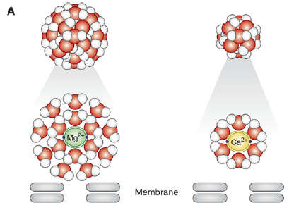
MAGNESIO
Tenemos 24 g de Mg (vs 1000g de Ca)
Concentracion normlal Mg: 1.8-2.6 mg/dl (30% es ion)
NO SE CONOCE HORMONA REGULADORA DE MAGNESIO
Notes:
En el adulto normal, el magnesio corporal total es aproximadamente 24 g en comparación con 1000 g de calcio. No se conoce ninguna hormona que regule la concentración de magnesio. El magnesio extracelular es aproximadamente 60% ionizado, 30% unido a proteínas y 10% en forma de sales. Magnesio sérico normal (sMg) varía de 1.8 a 2.6 mg / dl –
El magnesio es cofactor de más de 300 enzimáticos reacciones . El radio de magnesio hidratado es 16 veces más grande que el calcio hidratado quizás explicando la dificultad del magnesio para pasar a través de canales biológicos estrechos fácilmente atravesado por el calcio.
- Finalmente, magnesio es un conocido inhibidor de la calcificación de tejido blando, incluida la vasculatura.

Slide 29
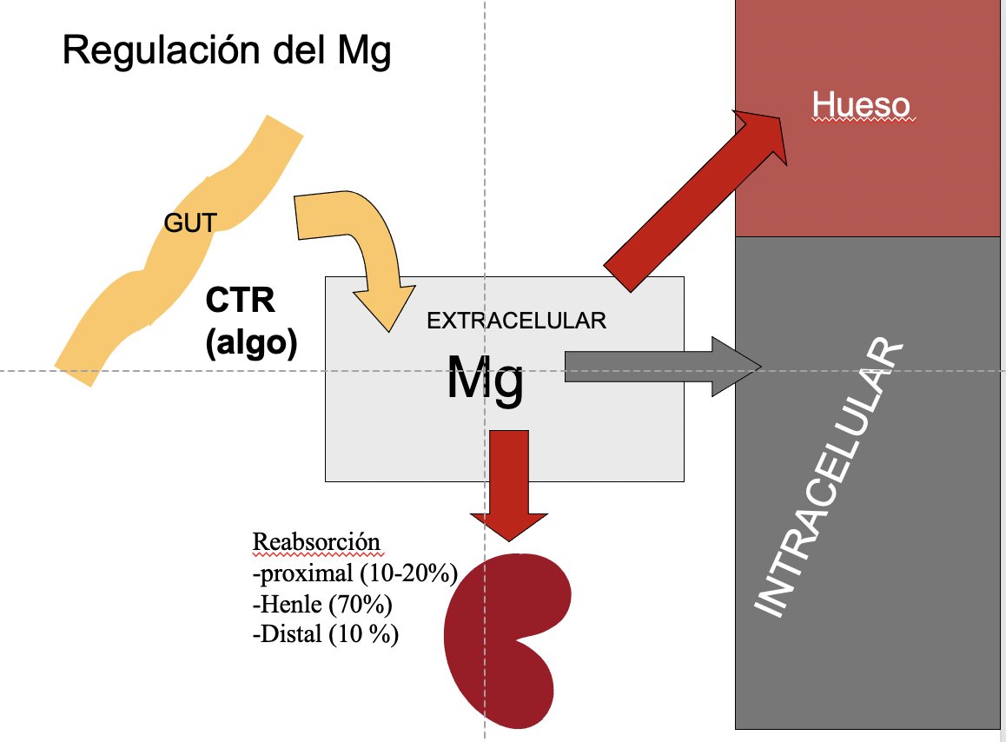
Notes:
El balance de magnesio está determinado por la ingesta y absorción, movimiento de Mg entre hueso, espacio intracelular y el espacio extracelular y la excreción renal de Mg
La mayor parte del magnesio ingerido se absorbe en el intestino delgado. a través de una vía paracelular de forma pasiva. Activo, La absorción transcelular activa de Mg ocurre en el colon a través de el canal de magnesio TRPM6. La absorción paracelular aumenta con 1,25D, posiblemente mediante la regulación de las claudinas 2 y 12 .
En el riñon se filtran diariamente 2400 mg de magnesio y se reabsorbe el 90-95%. En el túbulo proximal se reabsorbe el 10-25% de Mg , mucho menos que lo que se reabsorbe de Ca (60 a 70%). Esta diferencia puede ser debida al gran radio del magnesio hidratado. En el la rama ascendente del as de Henle se reabsorbe un 70% del magnesio, por via paracelular (claudinas 16 y 19 ) impulsado por gradiente transepitelial. Activación de CaSR por hipercalcemia y quizás hipermagnesemia modifica el gradiente transepitelial e incrementa la excreción de calcio y magnesio (2). Diez porciento de la reabsorción de magnesio se produce a través de un activo proceso transcelular en el DCT a través del apical canal epitelial, TRPM6. El factor de crecimientoEpidérmico regula la actividad de TRPM6, mientras que La expresión de TRPM6 es modificada por estrógenos y la concentración de Mg. La expansión de volumen, los diuréticos de asa y tiazidas, la diuresis salina y de agua y la
aldosterona disminuyen la reabsorción tubular de Mg.
Muchas preguntas siguen sin respuesta con respecto a magnesio en ERC. Los niveles bajos de 1,25D pueden disminuir la absorción intestinal de magnesio en pacientes con ERC. Los niveles de Mg no esta aumentados en la ERC
La concentración sérica de magnesio no refleja muy bien el nivel de magnesio corporal total. Sólo el 1% del magnesio corporal total está presente en liquido extracelular y solo el 0.3% del magnesio corporal total es se encuentra en el suero, por lo que las concentraciones de magnesio en suero no son buenos predictores del magnesio corporal total. Se puede realizar la
prueba de retención de magnesio: ”test de de carga de Mg" para identificar deficiencia de Mg con niveles normales de Mg en suero . Cambios en concentración y excreción de magnesio después de una carga oral de magnesio refleja la absorción intestinal de magnesio. El magnesio retenido se queda en el hueso. El porcentaje de Mg retenido esta aumentado en casos de deficiencia de Mg. Una excreción urinaria de Mg del 60-70 % de la carga de Mg sugiere que no existe depleción de Mg

Slide 30
Hipomagnesaemia
<0.61 mmol/L (1.5 mg/dL) (24 Urine Mg < <100 mg)
- Falta de aporte o disminución de absorción intestinal : alcohólicos . Falta de ingesta, alimentación parenteral. Malabsorción intestinal (Enf Celiaca)n resccion intestinal .
- Defecto de absorción de Mg: hipomagnesemia intestinal primaria., por mutaciones en el gen TRPM6 ligada a X o autosómica recesiva y también afecta a la reabsorción tubular de Mg
- Movimiento al espacio intracelualr : post paratiroidectomia, nutricion parenteral.
- Aumento de perdidas
-Gastrintestinal : diarreas, esteatorrea, resección intestinal
- Riñon. -Defectos tubulares hereditarios . (S de Bartter tipo 3 (lateracion del canal de Cl), mutaciones de caludinas CLDN 19 y 16.Sindrome de Gitelman (mutacion de cotrasponrtador Na y Cl y del canal del ClK en túbulo distal
-Hipercalcemia (estimula el CaSR que inhibe reabsorción de Mg
-Diureticos (excepto los ahorradores de K )
-Nefrotoxicos: inhibidores de factor de crecimiento epidérmico (cetuximab y panitumumab), aminooglycosides, cisplatin,, amphotericin B and cyclosporine A. , inhibidores de la bomba de protones (inhibición de TRPM6/7 ) -
Notes:
La Hipomagnesemia (hipo Mg) se define por una concentración de Mg serico <0.61 mmol/L (1.5 mg/dL) que se acompaña de una disminución de la excreción renal de Mg ( Mg en orina 24 h <10 mg y Fraccion de excreción <2% ) a no ser que la causa de hipo Mg sea por una perdida renal excesiva de Mg . Si en presencia de hipo Mg la la magnesiuria es de 10 a 30 mg/día o la fracción excretada de Mg es mayor al 2% indica que la hipomagnesemia se debe a pérdidas renales.
La incidencia de hipo Mg en pacientes hospitalizados es alta (11-60%)
Causas:
--Falta de aporte o disminución de absorción intestinal.
--Movimiento al espacio intracelular.
--Aumento de perdidas
-Digestivas: diarrea, resección
-Renales: Diureticos , nefrotoxicos, enfermedades hereditarias, hipercalcemia
la eliminación urinaria de Ca orienta sobre la causa se hipomagnesemia :
(1) Si hay hipercalciuria sugiere un defecto en el asa de Henle por diuréticos de asa, nefrotóxicos, Bartter o Hypomagnesemia Familiar primaria con hipercalciuria and nefrocalcinosis (FHHN)
(2) Si hay hipocalciuria, el defecto suele ser del túbulo distal y debido a tiazidas, síndrome de Gitelman o mutación de NaKATPasa.
(3) Si la eliminación de calcio es normal puede ser una pérdida aislada de Mg por mutación o inhibición de EFG (cetuximab) o mutaciones de TRPM6.

Slide 31
CLINICA
- Alteraciones metabólicas: hipocalcemia e hipopotasemia
- Neuromuscular: debilidad muscular. Fasciculaciones. Signo de Trousseau
– Sistema nervioso central : Nistagmo vertical . Convulsiones. Depresión.
- Afectación cardiaca: Arritmias , extrasístoles , fibrilación auricular. Favorece la cardiotoxicidad de la digoxina
Notes:
La diaposistiva resume los síntomas derivaos de la hipo Mg
La hipocalcemia está producida porque la hipo Mg severa interfiere con la secreción y la acción calcemica de la PTH, además existe niveles bajos de 1,25 vitamina D .
Se sabe que si existe depleción de Mg la administración de K no corrige la hipopotasemia hasta que se reponga el Mg y se cree que es porque está bloqueado el canal ROMK.

Slide 32
Tratamiento de la Hipomagnesemia
Prevencion: aporte ingesta oral de Mg de 420 mg en hombres y 320 mg en mujeres sobre todo sis hay predisposición a hipo Mg. Añadir 10 mEq/L de Mg a la nutrición parenteral
Hipomagnesemia sin síntomas: suplemento de Mg oral <300mg al dia. Usar diuréticos ahorradores de K.
Hipomagnesemia con sintomas (arrimias o convulsiones): Mg I.V. sulfato de Mg (8 a 16 mEq en 3-5 minutos y mantener de 0,16-1,62 mEq de Mg /min (20 minutos). Despues enlentecer ( 50 mEq/dia) y monitorizar niveles de Mg

Slide 33
Hipermagnesemia (Hiper Mg)
- Insuficiencia renal avanzada
- Exceso aporte de Mg (antiacidos) a veces i.v. en eclampsia
Manifestaciones clinicas
Más grave si la Hiper Mg es aguda
Mg (5-7 mg/dl) : Nausea, cefalea , letargia y disminución de reflejos tendinosos
Mg (7-12 mg/dl): Somnolencia, hipocalcemia, ausencia de reflejos, hipotensión y cambios electrocardiográficos Q-T alargado , alteraciones de Onda T
Mg (>12 mg/dl): Parálisis muscular que conduce a cuadriplejia, apnea, bloqueo y puede que se produzca parada cardiaca.
Notes:
La hipermagnesemia ocurre en dos situaciones: cuando hay una disminución del Filtrado glomerular (FG) o si existe un gran aporte de Mg.
Las manifestaciones clínicas son mas graves si la hiper Mg se desarrolla de forma aguda.
Se resumen las manifestaciones clínicas de la hiper Mg de acuerdo a los niveles de Mg

Slide 34
Tratamiento de la Hipermagnesemia
Prevencion: los pacientes con ERC no deberían recibir suplementos de Mg o bien, recibir una monitorización estrecha.
Hipermagnesemia sin síntomas: suspender suplemento de Mg
Hipermagnesemia con sintomas: antagonizar el efecto del alto Mg mediante la administración de Ca i.v. (cloruro cálcico o gluconato cálcico) y aumentar la excreción renal de Mg con salino y furosemida. Si tiene enfermedad renal avanzado pueden necesitar diálisis

